Slide 1
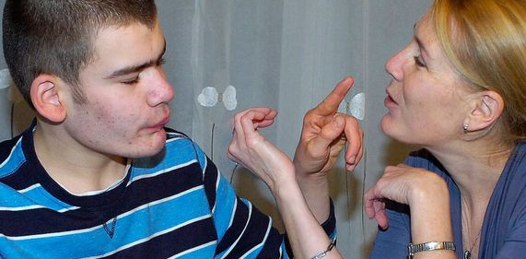
STRATEGIE NATIONALE POUR L’AUTISME
AU SEIN DES TROUBLES DU NEURO-DEVELOPPEMENT
CONGRES AUTISME-PACA-Emploi et Formation
13 juin 2022

Slide 2
Introduction
Points abordés : ambition portée par la SNA et actions déployées, les difficultés et les atouts, les perspectives, les ressources pour s’informer et se repérer
Rappel : estimation du nombre de personnes adultes autistes = 600 000
Un contexte au global encourageant :
14 % de taux de chômage des personnes en situation de handicap, contre 8 % tous publics
18% de personnes autistes dans l’emploi accompagné soit une montée en charge progressive mais constante

Slide 3
L’ambition portée par la SNA et les actions déployées 1/2
Une politique nationale transversale à tous les handicaps, la SNA TND ciblée sur l’autisme :
La Stratégie nationale autisme TND = > 5 engagements dont le soutien à la pleine citoyenneté des adultes
Deux grands types d’actions :
Mesure financière de soutien au développement de l’emploi accompagné et promotion de la place des personnes autistes dans ce dispositif,
Mesure de sensibilisation sur l’inclusion des personnes autistes et de soutien à la formation des professionnels du service public de l’emploi,

Slide 4
L’ambition portée par la SNA et actions déployées 2/2
A rapprocher avec des mesures complémentaires :
développement des GEM Autisme et TND; soutien à l’habitat inclusif,
développement d’outil de formation spécifique visant à mieux accompagner les professionnels de l’insertion qui accompagnent les personnes autistes (ARIA, Pole emploi)
Développement du réseau insertion des CRA
A rapprocher des mesures nationales

Slide 5
Enjeux et leviers
Enjeux et défis
Trouver l’information
Mobiliser les entreprises
Modèle de l’emploi protégé
Multiplicité des besoins
Construction et financement de solutions pérennes sur l’ensemble du parcours de vie professionnelle des personnes
Les leviers :
Une réforme de l’OETH
Un cadre rénové pour les ESAT et pour l’emploi accompagné
De nouvelles conventions avec AGEFIPH et FIPHFP
Une image positivée de l’emploi handicapé : le modèle de la marque employeur avec le DUODAY
L’action « Les entreprises s’engagent »
Notes:
Les entreprises s’engagent : Les entreprises s'engagent - Ministère du Travail
https://travail-emploi.gouv.fr › le-ministere-en-action
« Les entreprises s'engagent » fédère partout en France les entreprises qui œuvrent pour une société plus inclusive au sein de leurs territoires d'ancrage.
Voir DP CIH
Réforme des ESAT
Axe 1 : favoriser une dynamique de parcours pour les personnes à l’intérieur de l’Esat
+ fluidifier et sécuriser les parcours de ceux dont le projet est d’aller en milieu ordinaire
Axe 2 : Renforcer les droits et le pouvoir d’agir des personnes en ESAT
Axe 3 : Accompagner le développement des établissements ESAT
Axe 4 : Assurer l’attractivité des métiers des professionnels d’esat

Slide 6
Les perspectives
Mieux articuler l’enseignement secondaire et l’enseignement supérieur avec les entreprises, les opérateurs du SPE dans le cadre de services intégrés
Renforcer l’offre de service en accompagnement en nombre et en qualité pour notamment permettre davantage de mises en situation et d’accompagner
Accélérer l’offre de logement accompagné et graduée sur les besoins des personnes en visant l’habitat dans la cité pour tous
Notes:
Cf Fusion cap-emploi- Pole Emploi; plateforme emploi accompagné

Slide 7
Les partenaires et les ressources
Les partenaires :
Le service public de l’emploi : Pole Emploi-Cap Emploi, les missions locales, les dreets
Les fonds : Agefpih (secteur privé) et FIPHFP (secteur public)
Les plateformes Emploi accompagné (liste sur : Comité français de l’emploi accompagné)
Les ESAT
Les EA
Notes:
- Le projet ARIA pour se former à l’autisme en milieu professionnel
Professionnaliser les conseillers en insertion professionnelle

Slide 8
Les partenaires et les ressources
. Les ressources :
Le site https://www.monparcourshandicap.gouv.fr => répertorie les aides pour les personnes ET pour les employeurs
Le CFEA pour l’emploi accompagné : https://www.emploi-accompagne.fr/
Les aides à l’embauche (AETH) : pole-emploi.fr ou https://entreprendre.service-public.fr/vosdroits/F15204
Le guide de l’emploi accompagné : https://www.gouvernement.fr/actualite/connaissez-vous-le-dispositif-d-emploi-accompagne
Le programme VETA pour insérer les personnes autistes les plus éloignées : http://www.vivreettravaillerautrement.org/
Autisme Info service : 0800 71 40 40 et autismeinfoservice.fr

Slide 9
MERCI!

